Slide 1

توپ معلق مغناطیسی
محمد هادی قدم / محمد امین مشایخی راد

Slide 2
بسم الله الرحمن الرحیم
نمای کلی
مقدمه
شبیه سازی توپ
به کار گیری کنترل کننده PID
نتایج شبیه سازی

Slide 3
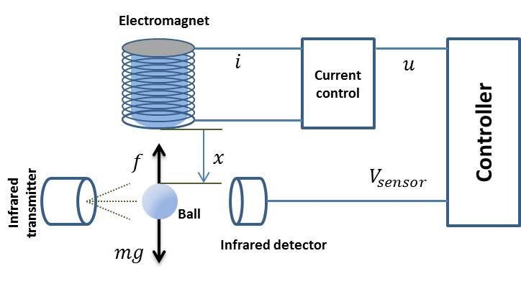
مقدمه
F_{in}
Coil
F_{in}
Ball
Ball
mg
Coil
mg
تصویر 1_ دیاگرام

Slide 4
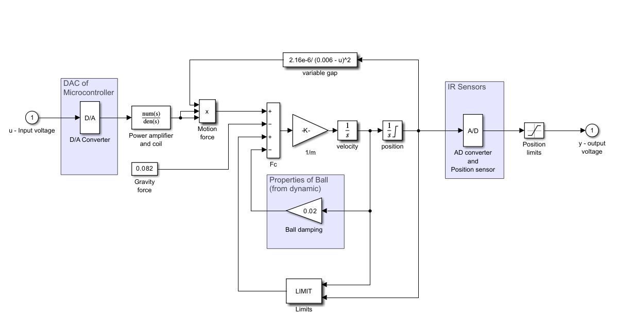
شبیه سازی توپ
تصویر 2_مدل توپ

Slide 5
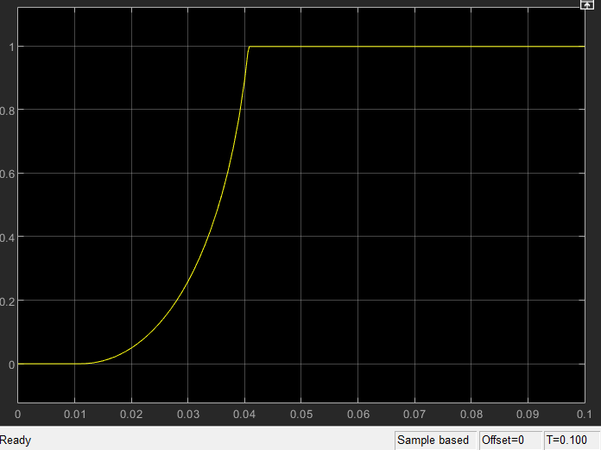


به کار گیری کنترل کننده PID
$$G\left(s\right)= \frac{\left.y(s\right)}{\left.u(s\right)}= e^{−0.041s}$$
$${ e}^{−0.041s}= \frac{1−0.02S }{1+0.02S}$$
A = -50 , B = 50 , c = 1 , d = 0
تصویر 3_ پاسخ پله مدل

Slide 6
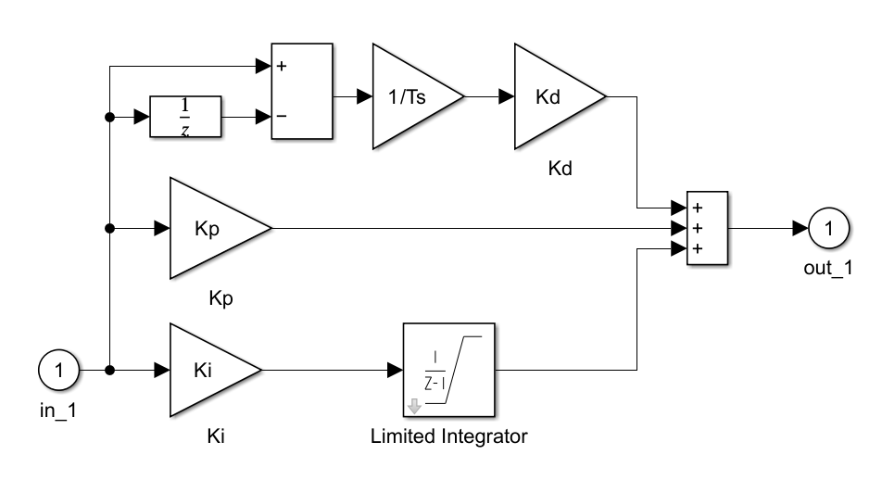
به کار گیری کنترل کننده PID
تصویر 4_کنترلر PID

Slide 7
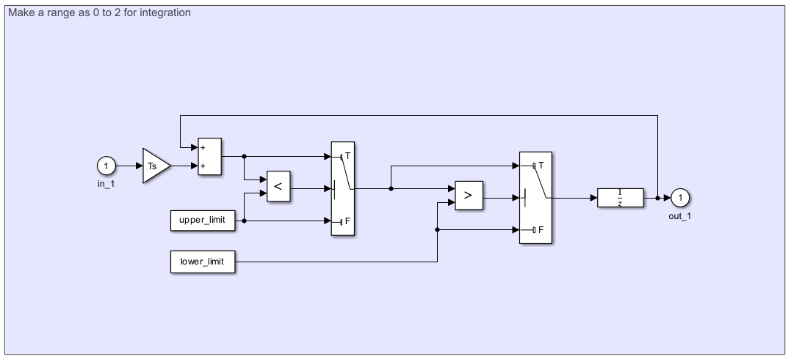
به کار گیری کنترل کننده PID
تصویر 5_بخش انتگرالگیر

Slide 8
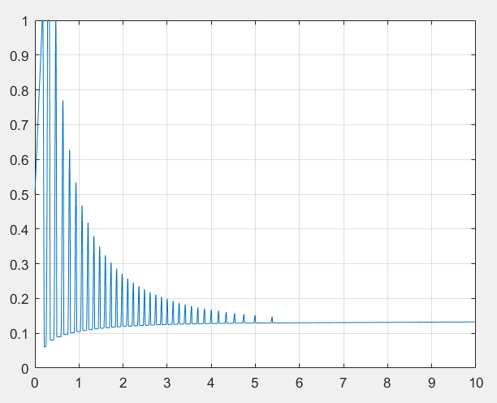
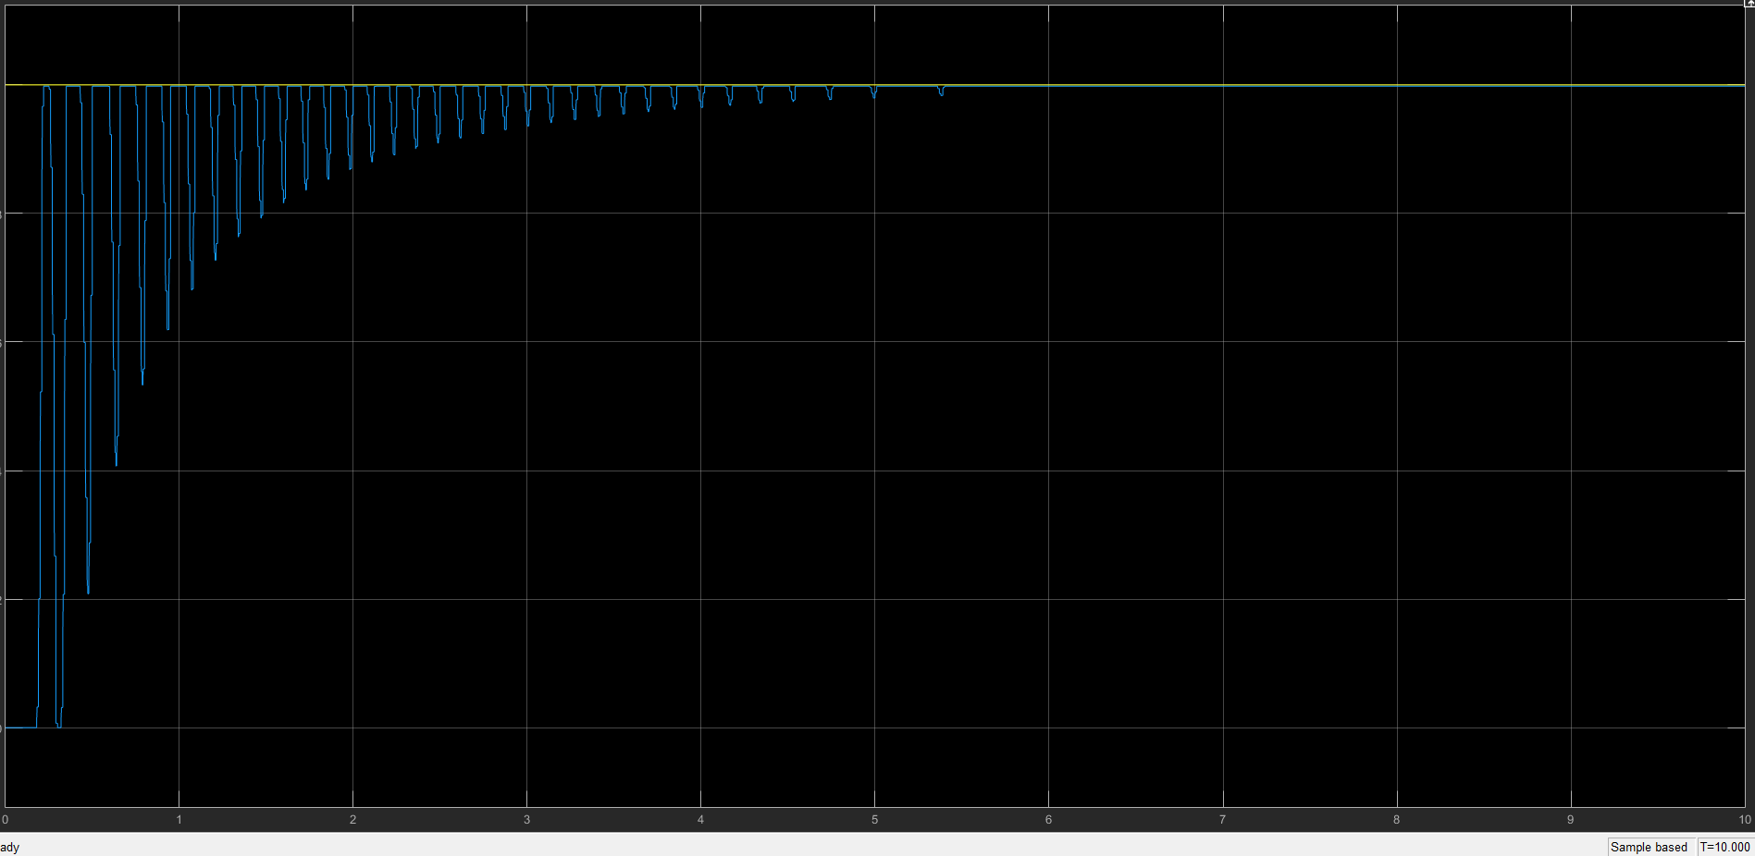
نتایج شبیه سازی
تصویر 7_مکان توپ
تصویر 6_ولتاژ ورودی

Slide 9
از حسن توجه شما سپاسگزاریم

